Slide 1
CHƯƠNG 1: mở đầu

Slide 2
Nội dung
Giới thiệu cơ bản
Hệ thống thông tin và hệ thống thông tin số
Ôn tập về tín hiệu & phổ

Slide 3
Nội dung
Giới thiệu cơ bản
Hệ thống thông tin và hệ thống thông tin số
Ôn tập về tín hiệu & phổ

Slide 4
Các khái niệm ban đầu
Tin tức (information): hiểu biết, kiến thức, cảm nhận của con người về thế giới xung quanh thông qua sự tiếp xúc với nó; các suy nghĩ, tình cảm… mà con người muốn truyền đạt cho nhau
Tín hiệu (signal): biểu hiện vật lý của tin tức. Vd: âm thanh, tiếng nói, hình ảnh, video, tin nhắn, văn bản, v.v.

Slide 5
Các khái niệm ban đầu
Thông tin/truyền thông (communication): sự trao đổi tin tức giữa các đối tượng có nhu cầu nhờ một công cụ nào đó
Viễn thông (telecommunication): một trong các công cụ thông tin qua một khoảng cách địa lý theo cách tự động
Kỹ thuật viễn thông (telecommunication engineering): vận dụng kỹ thuật điện tử và kỹ thuật máy tính nhằm hỗ trợ và tăng cường hệ thống viễn thông
Hệ thống viễn thông/hệ thống thông tin: truyền tín hiệu từ đầu cuối phát đến đầu cuối thu

Slide 6
Các khái niệm cơ bản về kỹ thuật viễn thông
Kỹ sư viễn thông (telecom engineer):
- Thiết kế, giám sát lắp đặt thiết bị/phương tiện viễn thông (hệ thống chuyển mạch điện tử, cáp sợi quang, mạng IP, hệ thống vệ tinh,…)
- Cung cấp dịch vụ truyền số liệu tốc độ cao
- Cung cấp các giải pháp thông tin vô tuyến (điện thoại di động, internet tốc độ cao, thông tin vệ tinh,…)
. . . . .

Slide 7
Các khái niệm cơ bản về kỹ thuật viễn thông
Mạng: tập hợp các điểm nối mà khi nối chúng lại với nhau sẽ tạo nên một liên kết có cấu trúc chặt chẽ và rộng khắp
Mạng viễn thông (telecommunications network): mạng được xây dựng nhằm trao đổi tin tức từ xa
Dịch vụ viễn thông (telecommunications services): hình thái trao đổi tin tức do mạng viễn thông cung cấp
Các dịch vụ viễn thông ngày nay rất phong phú và đa dạng, phục vụ cho nhu cầu trao đổi tin tức ngày càng cao của người sử dụng

Slide 8
DLNA (Digital Living Network Alliance)

Slide 9
Các thành phần chính của mạng
thiết bị đầu cuối/ thuê bao/user:
đưa tin tức và lấy tin tức.




đường dây thuê bao:
kết nối thuê bao với tổng đài


đường dây trung kế:
kết nối các tổng đài với nhau
trung tâm / tổng đài / nút mạng:
thu thập tất cả nhu cầu của các đối tượng, xử lý tin tức, chuyển mạch để tổ chức việc trao đổi tin tức giữa các đối tượng

Slide 10
Mạng viễn thông tương tự và số
Mạng viễn thông tương tự | Mạng viễn thông số
Tín hiệu truyền trên trung kế là tương tự | Tín hiệu truyền trên trung kế là số
Tín hiệu truyền trên đường dây thuê bao là tương tự | Tín hiệu truyền trên đường dây thuê bao là tương tự/số
Các nút mạng xử lý/chuyển mạch tín hiệu tương tự | Các nút mạng xử lý/chuyển mạch tín hiệu số

Slide 11
Lịch sử viễn thông
Hoạt động nhóm số 1:
Xem đoạn video sau và trình bày lịch sử viễn thông
Họp nhóm qua MST
Nộp bài vào assignment, dạng file pdf
Thời gian: 1 tiết
Lưu ý: ghi hình buổi họp nhóm
https://www.youtube.com/watch?v=dLzgRU25tXM

Slide 12
Nội dung
Giới thiệu cơ bản
Hệ thống thông tin và hệ thống thông tin số
Ôn tập về tín hiệu & phổ

Slide 13
Hệ thống thông tin đơn giản nhất
Nguồn tin
Kênh tin
Nhận tin
Nguồn tin là tập hợp các tin mà hệ thống dùng để lập các bản tin khác nhau để truyền đi
Kênh tin là nơi hình thành và truyền tín hiệu mang tin đồng thời sản sinh ra các nhiễu phá hủy thông tin
Nhận tin là cơ cấu khôi phục lại thông tin ban đầu từ tín hiệu lấy ở đầu ra của kênh tin.

Slide 14
Phân loại hệ thống thông tin
Dựa trên cơ sở loại tín hiệu đưa vào kênh:
Hệ thống thông tin tương tự
Hệ thống thông tin số

Slide 15
Ưu điểm của hệ thống thông tin số so với hệ thống thông tin tương tự
Không bị nhiễu tích lũy
Thích hợp với truyền số liệu, nén số liệu
Mã hóa kênh giúp giảm ảnh hưởng của nhiễu và giao thoa
Gia tăng việc sử dụng các mạch tích hợp
Giúp cho chuẩn hóa tín hiệu bất kể kiểu, nguồn gốc, dịch vụ. . .
Là cơ sở để hình thành mạng tích hợp đa dịch vụ ISDN
Có thể ứng dụng công nghệ máy tính

Slide 16
Khuyết điểm của hệ thống thông tin số so với hệ thống thông tin tương tự
Yêu cầu băng thông lớn khi truyền
Đồng bộ phức tạp
Lỗi lượng tử hóa và chồng phổ

Slide 17


Slide 18
Hệ thống thông tin số điển hình
Tin T.h số
Mã hóa nguồn
Mật mã hóa
Mã hóa kênh
Đa truy cập
X
M
T
Định dạng
Ghép kênh
Điều chế
Kênh
thông
tin
Đồng bộ
Định dạng
Giải mã nguồn
Giảimật mã
Giảimã kênh
Giải điều chế
Giải truy cập
R
C
V
Tách kênh
Tin T.h số

Slide 19
Hệ thống thông tin số điển hình
Định dạng:
Chuyển đổi tin từ nguồn thành các bit nhị phân (có thể kết hợp mã hoá nguồn)
Nhóm các bit lại thành các ký tự số/ bản tin số
Mục đích: làm cho tin tức phù hợp với các giai đoạn xử lý tiếp theo sau

Slide 20
Hệ thống thông tin số điển hình
Mã hóa nguồn:
Loại bỏ các bit dư (không cần thiết), có thể kết hợp chuyển đổi A/D ở khâu định dạng
Mục đích: tăng hiệu quả sử dụng băng thông

Slide 21
Hệ thống thông tin số điển hình
Mật mã hóa:
Biến đổi bản tin gốc thành bản tin mật
Mục đích: đảm bảo sự riêng tư (đảm bảo chỉ user có quyền với tin đang truyền mới được nhận nó) và xác thực (tránh các bản tin sai xen vào hệ thống)

Slide 22
Hệ thống thông tin số điển hình
Mã hóa kênh:
Tính toán các bit dư (bit kiểm tra) đưa thêm vào các ký tự số
Mục đích: giúp cho bên thu có thể phát hiện và/hoặc sửa các lỗi gây ra do nhiễu trên kênh truyền

Slide 23
Hệ thống thông tin số điển hình
Ghép kênh và đa truy cập:
Kết hợp các tín hiệu có các đặc tính khác nhau hoặc xuất phát từ các nguồn khác nhau lại với nhau
Mục đích: giúp cho nhiều tín hiệu/ nguồn tin có thể cùng chia sẻ/dùng chung tài nguyên thông tin (băng thông, thời gian…)

Slide 24
Hệ thống thông tin số điển hình
Điều chế:
Chuyển đổi tín hiệu số thành dạng sóng
Mục đích: làm cho tín hiệu phù hợp với kênh truyền

Slide 25
Kênh truyền (đường truyền)
Là đường truyền giữa bộ phát và bộ thu
Có thể là loại hữu tuyến hoặc vô tuyến
Tín hiệu truyền luôn bị suy hao, méo, giao thoa, nhiễu...
→ Khắc phục suy hao bằng bộ khuếch đại/bộ lặp
→ Khắc phục méo bằng bộ cân bằng
→ Khắc phục giao thoa và nhiễu bằng các phương pháp xử lý tín hiệu

Slide 26
Kênh truyền vô tuyến
Ưu điểm:
Rẻ và dễ thực hiện
Phù hợp với thông tin di động
Dễ dàng và nhanh chóng cấu hình lại mạng
Khuyết điểm:
Mất mát năng lượng tín hiệu trong quá trình truyền
Giao thoa giữa các hệ thống khác nhau
Dung lượng hạn chế
Ước lượng kênh truyền phức tạp

Slide 27
Bài kiểm tra 15 phút (buổi 2)
Bài tập 2:
Ghi lại thứ tự các khâu xử lý trong một hệ thống thông tin số điển hình (bên phát)
Các khối xử lý này thực hiện nhiệm vụ gì?
Trong các khối này, khối nào là bắt buộc phải có và khối nào có thể bỏ qua khi truyền thông tin?

Slide 28
Nội dung
Giới thiệu cơ bản
Hệ thống thông tin và hệ thống thông tin số
Ôn tập về tín hiệu & phổ

Slide 29
Phân loại tín hiệu
Tín hiệu xác định/ngẫu nhiên
Tín hiệu tuần hoàn/không tuần hoàn
Tín hiệu liên tục/rời rạc
Tín hiệu năng lượng/công suất
Tín hiệu multimedia

Slide 30
Tín hiệu xác định & ngẫu nhiên
Tín hiệu xác định
- Biết sự biến thiên của tín hiệu theo thời gian
- Biết rõ giá trị của tín hiệu tại tất cả các thời điểm
- Được biểu diễn bằng hàm theo biến t hoặc đồ thị
Tín hiệu ngẫu nhiên
- Không biết chắc chắn về sự biến thiên của tín hiệu
- Không biết chắc giá trị của tín hiệu trước khi nó xuất hiện
- Được biểu diễn bằng xác suất hoặc các trị trung bình thống kê

Slide 31
Tín hiệu tuần hoàn & không tuần hoàn
Tín hiệu tuần hoàn: Lặp lại theo một chu kỳ nào đó
Tín hiệu không tuần hoàn: Không có sự lặp lại

Slide 32
Tín hiệu liên tục & rời rạc
Tín hiệu liên tục:
Xác định tại tất cả các thời điểm
Biểu diễn bằng hàm x(t)
Tín hiệu rời rạc:
Chỉ xác định tại một tập hữu hạn các thời điểm
Biểu diễn bằng hàm x(nT), với n nguyên và T: khoảng thời gian cố định

Slide 33
Tín hiệu năng lượng & công suất
Tín hiệu năng lượng: năng lượng dương hữu hạn
Tín hiệu công suất: năng lượng vô hạn, công suất dương hữu hạn
Quy ước:
- T.h tuần hoàn và t.h ngẫu nhiên: tín hiệu công suất
- T.h xác định không tuần hoàn: tín hiệu năng lượng

Slide 34
Phổ tín hiệu (spectrum)
Biểu diễn tín hiệu trong miền tần số
Gồm có:
phổ biên độ (amplitude spectrum)
phổ pha (phase spectrum)
mật độ phổ năng lượng ESD (đối với tín hiệu năng lượng) (Energy Spectral Density)
mật độ phổ công suất PSD (đối với tín hiệu công suất) (Power Spectral Density)

Slide 35
Phổ tín hiệu
Tín hiệu tuần hoàn chu kỳ T₀ (tín hiệu công suất):
Tín hiệu năng lượng
Phổ biên độ: chẵn
Phổ pha: lẻ

Slide 36
Ví dụ phổ tín hiệu
Phổ biên độ: chẵn
Phổ pha: lẻ

Slide 37
Mật độ phổ
Mật độ phổ năng lượng (ESD):
Mật độ phổ công suất (PSD):

Slide 38
Băng thông của tín hiệu số
Băng thông -3dB
PSD
Băng thông null-to-null
Băng thông -35dB
Băng thông -50dB
f₀

Slide 39
Tự tương quan
Tín hiệu năng lượng & thực: Hàm tự tương quan chỉ ra sự tương quan nhiều hay ít giữa một tín hiệu với bản copy của chính nó bị dịch chuyển

Slide 40
Tự tương quan (tt)
Tín hiệu công suất:
Tín hiệu thực tuần hoàn: Hàm tự tương quan có các tính chất tương tự như các tính chất của hàm tự tương quan của tín hiệu năng lượng

Slide 41
Truyền tín hiệu qua hệ thống
Hệ thống truyền dẫn
tuyến tính bất biến
Vào
Ra
x(t)
h(t)
y(t)
X(f)
H(f)
Y(f)

Slide 42
Truyền tín hiệu qua hệ thống
Hệ thống truyền dẫn
tuyến tính bất biến
Vào
Ra
x(t)
h(t)
y(t)
X(f)
H(f)
Y(f)

Slide 43
Hệ thống truyền dẫn lý tưởng
Định nghĩa: cho tín hiệu đi qua mà không làm méo dạng tín hiệu, ngoại trừ suy giảm biên độ và trễ thời gian
Tín hiệu ra:
Đáp ứng tần số:
Đáp ứng biên độ là hằng số, đáp ứng pha tuyến tính

Slide 44
Đáp ứng biên độ và pha
Hệ thống truyền dẫn lý tưởng
Sự truyền dẫn không méo chỉ xuất hiện nếu tín hiệu vào có tần số thấp hơn f₁(Hz)
Tín hiệu có tần số lớn hơn f₁(Hz) sẽ bị méo biên độ và méo pha
f₁
-f₁
f₁
-f₁
Hệ thống truyền dẫn thực tế

Slide 45
Tín hiệu ngẫu nhiên
Nhiệm vụ chính của hệ thống thông tin là truyền tin tức qua kênh
Tất cả các tín hiệu mang tin tức và nhiễu tác động vào hệ thống thông tin đều xuất hiện ngẫu nhiên
Nếu biết trước tín hiệu thì về mặt ý nghĩa tin tức, việc truyền tín hiệu là không cần thiết.
Nếu hoàn toàn không biết gì về tín hiệu (hay nhiễu) thì sẽ không thể tách tín hiệu ra khỏi nhiễu
Cần phải biết các đặc tính thống kê của tín hiệu và diễn tả trên cơ sở lý thuyết xác suất

Slide 46
Nhiễu trong hệ thống thông tin
Nhiễu: tín hiệu ngẫu nhiên không mong muốn có mặt trong hệ thống, ảnh hưởng đến tín hiệu gốc
Nguồn nhiễu: nhiễu gây ra do thiết bị, nhiễu nhiệt, nhiễu điện từ khí quyển,v.v.
Ảnh hưởng: gây suy hao, méo, trễ

Slide 47
Minh hoạ ảnh hưởng của nhiễu

Slide 48
Nhiễu nhiệt
Nguyên nhân sinh ra nhiễu: do chuyển động hỗn loạn của các e⁻ trong các vật dẫn
Mô tả:

Slide 49
Nhiễu trắng
Nhiễu trắng: nhiễu nhiệt có mật độ phổ công suất S(f) như nhau tại tất cả các tần số (khoảng từ DC đến 10¹² Hz)
Nhiễu Gauss trắng cộng AWGN: phân bố Gauss, ảnh hưởng đến mỗi ký tự truyền một cách độc lập nhau, ảnh hưởng đến tín hiệu bằng cách cộng vào tín hiệu
S(f)
f

Slide 50
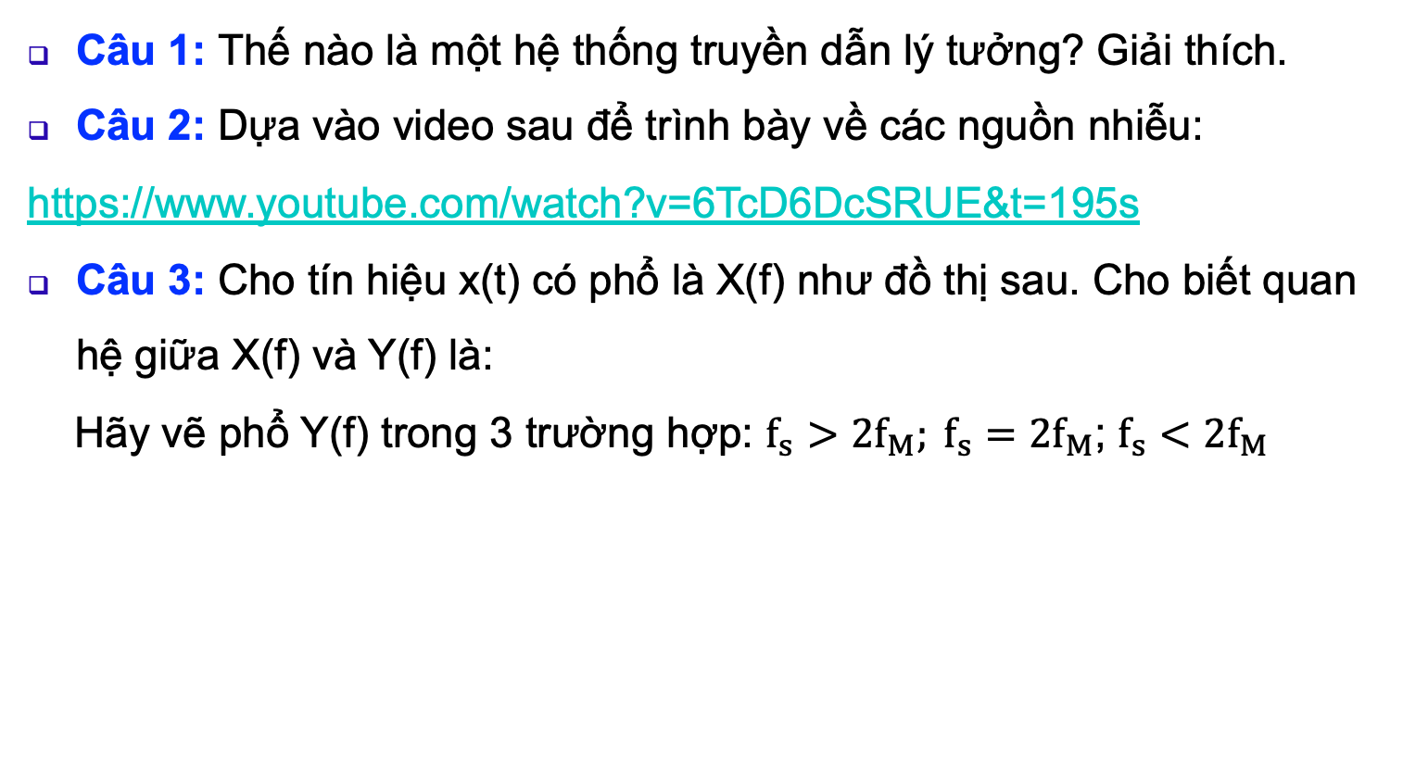
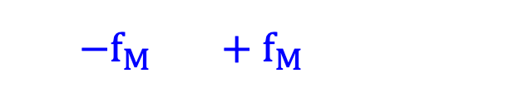
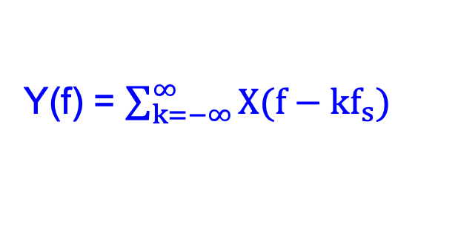
Bài tập 2
Câu 1: Thế nào là một hệ thống truyền dẫn lý tưởng? Giải thích.
Câu 2: Dựa vào video sau để trình bày về các nguồn nhiễu:
https://www.youtube.com/watch?v=6TcD6DcSRUE&t=195s
Câu 3: Cho tín hiệu x(t) có phổ là X(f) như đồ thị sau. Cho biết quan hệ giữa X(f) và Y(f) là:
Hãy vẽ phổ Y(f) trong 3 trường hợp: $f_{s}>2f_{M}; f_{s}=2f_{M}$; $f_{s}<2f_{M}$
Y(f) = $\sum_{k=−∞}^{∞}{X(f−kf_{s}})$
$−f_{M } +f_{M }$

Slide 51
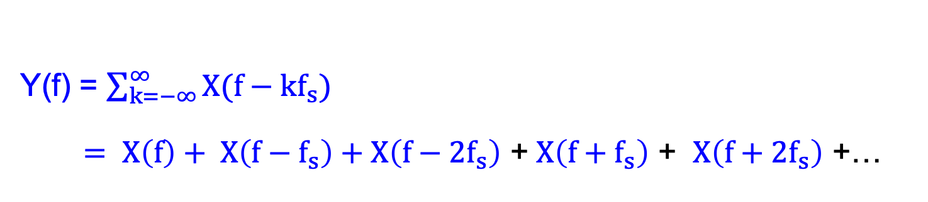
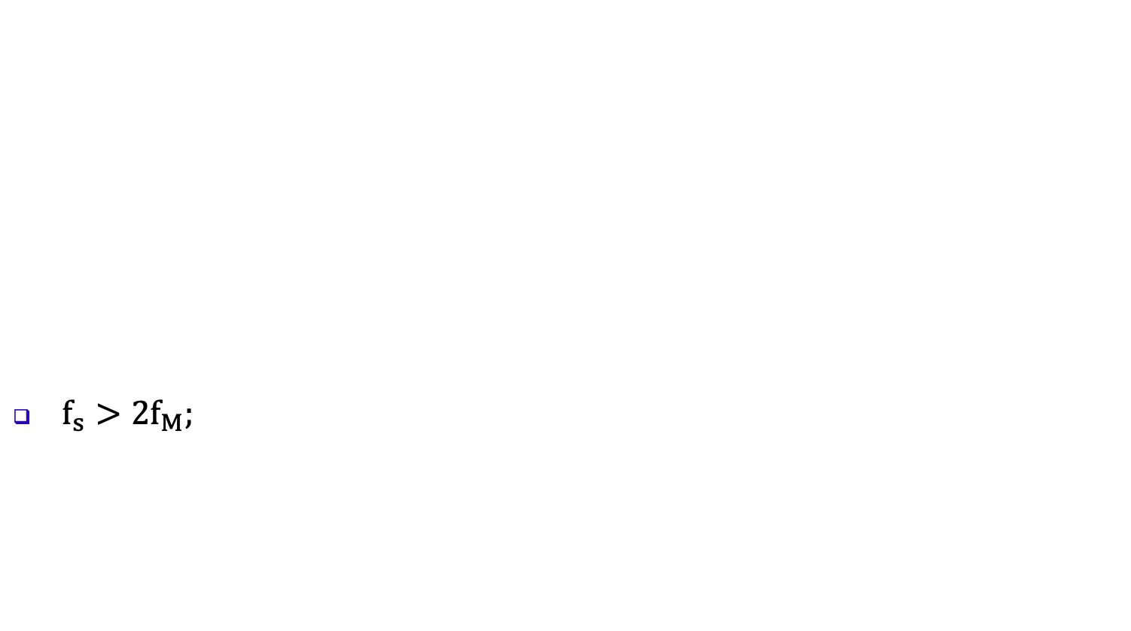
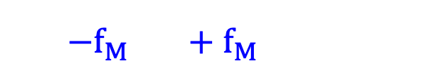
Gợi ý câu 3 - Bài tập 2
Y(f) = $\sum_{k=−∞}^{∞}{X(f−kf_{s}})$
$= X\left(f\right)+ X\left(f−f_{s}\right)+X\left(f−2f_{s}\right)$ + $X\left(f+f_{s}\right)$ + $X\left(f+{2f}_{s}\right)$ +…
$f_{s}>2f_{M};$
$−f_{M } +f_{M }$

